Slide 1
Лекція 8-9
Тема: Біомеханічні аспекти рухів людини

Slide 2
Біомеханіка - це наука про закони механічного руху в живих системах.
Вона розглядає рухові дії людини як системи взаємно зв'язаних активних рухів. При цьому досліджують механічні і біологічні причини.
У біомеханіці розглядають спрощену модель тіла людини — біомеханічну систему. Вона має лише основні властивості, істотні для виконання рухової функції.

Slide 3
Біомеханічна система — це спрощена копія, модель тіла людини, на якій можна вивчати закономірності рухів.
Біокінематичні пари — це рухливе (кінематичне) з'єднання двох кісткових ланок, у якому можливості рухів визначаються його будовою і керуючим впливом м’язів.
Розрізняють зв'язки: а) геометричні (постійні перешкоди переміщенню в якому-небудь напрямку, наприклад, кісткове обмеження в суглобі) і б) кінематичні (обмеження швидкості, наприклад, м'язом-антагоністом).

Slide 4
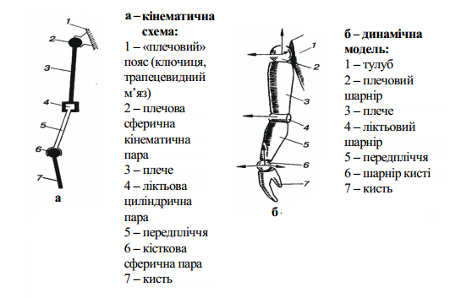
Рис. 1. Кінематична модель

Slide 5
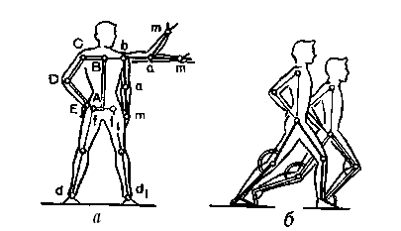
Біокінематичний ланцюг — це послідовне незамкнуте (розгалужене), або замкнуте з'єднання ряду біокінематичних пар.
Рис. 2. Біокінематичні ланцюги тіла людини:
а - види ланцюгів, bат - незамкнутий, АВСDЕА – замкнутий на себе, dff¹d¹d - замкнутий через опору; б — взаємозв'язок рухів у замкнутому ланцюзі.

Slide 6
Ланки тіла як важелі й маятники
Кісткові важелі – це ланки тіла, рухливо з'єднані в суглобах; під дією прикладених сил можуть або зберігати своє положення, або змінювати його.
Кожен важель має наступні елементи:
а) вісь, або суглоб (0),
б) точки прикладання сил,
в) плече важеля (відстані від точки опори до точки прикладання сил — l),
г) плечі сил (відстані від вісі до ліній дії сил — опущені на них перпендикуляри - d)

Slide 7
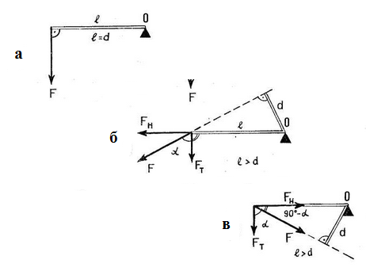
Рис. 3. Кісткові важелі: обертальна (Fт) і зміцнювальна (Fн) складові сили (F) при різних кутах її прикладання: а - у прямому, б - тупому, в – гострому.

Slide 8
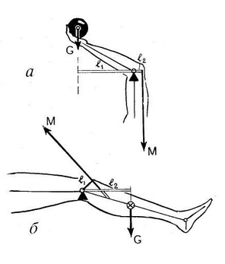
Рис. 4. Кісткові важелі: а - двуплечий, 6 - одноплечий

Slide 9
Біокінематичні маятники. Ланка тіла, що продовжує після розгону рух по інерції, має подібність із фізичним маятником.
Маятник у полі сили ваги, виведений з рівноваги, спочатку під дією моменту сили ваги хитається вниз, а далі, витрачаючи набуту кінетичну енергію, піднімається по інерції нагору.

Slide 10
Кінематичні характеристики рухів людини
Кінематичні характеристики тіла людини і його рухів – міра положення й рухи людини в просторі й часі: просторові, часові і просторово-часові.
Система відліку відстані — умовно обране тверде тіло, стосовно якого визначають положення інших тіл у різні моменти часу.
Розрізняють інерційні та неінерційні системи відліку.

Slide 11
Одиниці виміру відстані — лінійні і кутові
У міжнародній системі одиниць прийнята основна лінійна одиниця — метр (м), кратний їй — кілометр (1 км = 1000 м), часткові — сантиметр (1 см = 0,01 м), міліметр (1 мм = 0,001 м) і інш.
З кутових одиниць застосовуються: а) градус (хвилина, секунда) — при вимірі кутів; б) оберт — при наближеному підрахунку обертів навколо вісі; в) радіан - для розрахунків по формулах.

Slide 12
Система відліку часу
За початок відліку часу приймають: а) північ — у всіх установах, транспорті, підприємствах зв'язку тощо; б) північ і полудень — у звичайних життєвих умовах і в) суддівський час («секундоміри на нуль») — в умовах змагань.
У біомеханіці за початок відліку часу звичайно, приймається момент початку руху, або момент початку спостереження за рухом.
За одиницю відліку часу приймають секунду (с; 60 с = 1 хв.; 60 хв. = 1 година), а також частки секунди — десята, сота, тисячна (мілісекунда).

Slide 13
Просторові характеристики руху
1) вихідне положення, із якого рух починається;
2) кінцеве положення, у якому рух закінчується;
3) ряд миттєвих проміжних положень, що приймає тіло при русі.
У біомеханиці описати рух - значить визначити положення будь-якої точки системи в будь-який момент часу.

Slide 14
Переміщення (лінійне) знаходять по різниці координат точки в моменти початку й закінчення руху:
∆ S = S кін. – S поч.
Переміщення тіла (кутове) знаходять по різниці кутових координат умовної лінії відліку:
∆φ = φ кін. - φ поч., де φ — кутова координата.

Slide 15
Часові характеристики
Часові характеристики розкривають рух у часі: коли він почався й закінчився (момент часу), як довго тривав (тривалість руху), як часто виконувався (темп), як рухи були побудовані в часі (ритм).
Момент часу — це часова міра положення точки тіла й системи відліку часу.
Тривалість руху - це часова міра руху, що вимірюється різницею моментів часу закінчення й початку руху:
∆t = t кінц. – t поч.

Slide 16
Темп рухів - це часова міра їхньої повторності. Він вимірюється кількістю рухів, що повторюються в одиницю часу (частота рухів).
Ритм рухів - це часова міра співвідношення частин рухів. Він визначається по співвідношенню тривалості частин руху.

Slide 17
Просторово-часові характеристики
Швидкість точки визначається по зміні її координат у часі
Прискорення точки — це просторово-часова міра швидкості зміни руху точки (за величиною й напрямком швидкості).
Розрізняють прискорення тіла лінійне (у поступальному русі) і кутове (в обертальному русі).

Slide 18
Динамічні характеристики
інерційні (особливості тіла людини),
силові (особливості взаємодії ланок тіла й інших тіл),
енергетичні характеристики (стани і зміни працездатності біомеханічних систем).

Slide 19
Інерційні характеристики
Інертність — властивість фізичних тіл, що виявляється в поступовій зміні швидкості з часом під дією прикладених сил.
Маса тіла — це міра інертності тіла при поступальному русі. Вона вимірюється відношенням величини прикладеної сили до прискорення, що викликається нею:
т = F/a
де m - маса, F - сила, а -прискорення.

Slide 20
Момент інерції тіла - це міра інертності тіла при обертальному русі.
Момент інерції тіла (l) щодо вісі обертання дорівнює сумі добутків мас (m) усіх матеріальних точок тіла на квадрати їхніх відстаней (r) від даної вісі:
1= Σm_{i}r_{i}²

Slide 21
Силові характеристики
Сила — це міра механічної дії одного тіла на інше. Чисельно вона визначається добутком маси тіла на його прискорення, викликане даною силою.
Момент сили (МF) - це міра обертаючої дії сили на тіло; він визначається добутком модуля сили (F) на її плече (d):
МF = Fd.
Імпульс сили (моменту сили) — це спосіб впливу сили на тіло за даний проміжок часу.

Slide 22
Енергетичні характеристики рухів людини
Механічна енергія тіла визначається швидкостями руху тіл у системі і їхнім взаємним розташуванням; це енергія переміщення і взаємодії.
Кінетична енергія тіла - це енергія його механічного руху, що визначає можливість зробити роботу.
Потенційна енергія тіла - це енергія його положення, обумовлена взаємним відносним розташуванням частин тіла і характером їхньої взаємодії.

Slide 23
Рухові дії як системи рухів
Склад системи рухів — це ті рухи, з яких вона складається
Просторові елементи виділяють у системі рухів по зміні взаємних положень ланок тіла в різних суглобах (елементарні дії).
Елементарна дія - це найменший елемент системи рухів (просторовий), що має відносно самостійне значення, зміст і реалізує певне завдання.
Часові елементи в системі рухів виділяють між визначеними моментами часу (фази).
Фаза — це найменший елемент системи рухів (часовий), що включає всі рухи від початку до кінця і здійснює визначене завдання.

Slide 24
Структура системи рухів
Рухова структура — це закономірності взаємозв'язку рухів в просторі і в часі (кінематична структура), а також силових і енергетичних взаємодій (динамічна структура) у системі рухів.
Інформаційна структура — це закономірності взаємозв'язків між елементами інформації (повідомленнями про умови і хід дії і командами), без яких неможливе керування рухами.
Узагальнена структура — це закономірності взаємозв'язків різних сторін дії; узагальнені структури обумовлені сполученням різних видів структур.

Slide 25
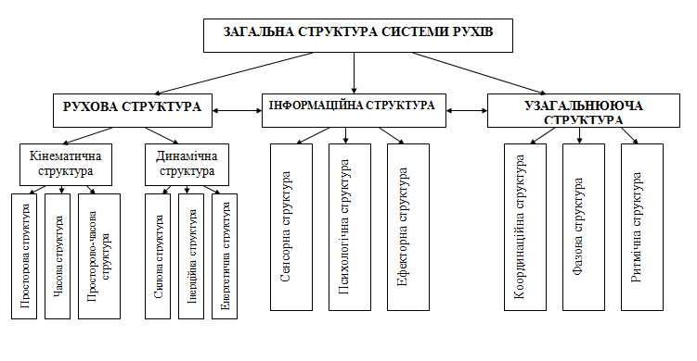
Рис. 5. Загальна структура системи рухів

Slide 26
Серед безлічі можливих узагальнених структур частіше усього вивчають ритмічні, фазові і координаційні.
Ритмічні структури — це закономірності взаємозв'язків рухів у часі, співвідношення тривалості частин усього рухового акта чи дії. Тут враховується і те, як розподілені в часі акценти зусиль, як від них залежить швидкість і тривалість наступних рухів, викликаних цими зусиллями.
Фазова структура — це основні закономірності взаємодії, взаємозв'язку фаз по їх різних кінематичних і динамічних характеристиках.
Координаційна структура — сукупність всіх основних (визначальних) внутрішніх взаємозв'язків у системі рухів, а також взаємодій людини з його зовнішнім оточенням під час виконання вправи.

Slide 27
Дякую за увагу!

